Slide 1
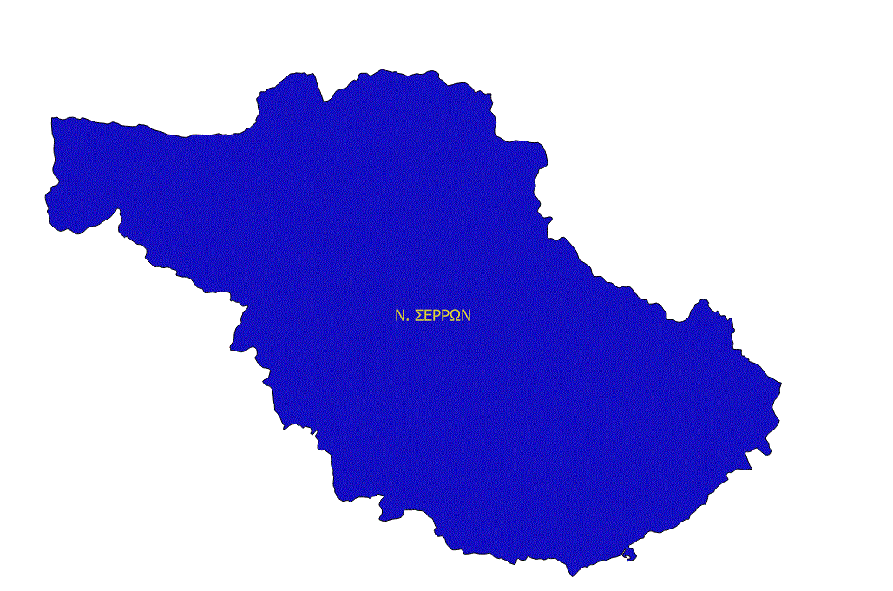
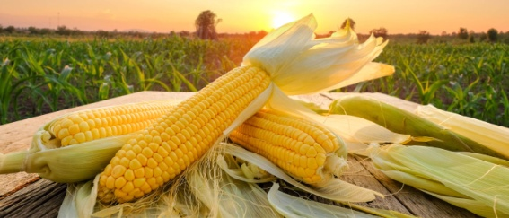
ΣΧΟΛΗ ΓΕΩΤΕΧΝΙΚΩΝ ΕΠΙΣΤΗΜΩΝ
ΤΜΗΜΑ ΓΕΩΠΟΝΙΑΣ
ΚΑΤΕΥΘΥΝΣΗ ΦΥΤΙΚΗΣ ΠΑΡΑΓΩΓΗΣ
ΠΤΥΧΙΑΚΗ ΕΡΓΑΣΙΑ:
Η ΚΑΛΛΙΕΡΓΕΙΑ ΤΟΥ ΚΑΛΑΜΠΟΚΙΟΥ
ΣΤΟ ΝΟΜΟ ΣΕΡΡΩΝ
ΣΠΟΥΔΑΣΤΡΙΕΣ: ΕΠΙΒΛΕΠΩΝ ΚΑΘΗΓΗΤΗΣ:
ΣΤΟΥΡΗ ΣΟΥΛΤΑΝΑ(Α.Μ. agr2015/185) ΠΑΛΑΤΟΣ ΓΕΩΡΓΙΟΣ
ΠΑΠΠΑ ΠΑΣΧΑΛΙΝΑ(Α.Μ. agr2015/143)
ΘΕΣΣΑΛΟΝΙΚΗ 2020

Slide 2
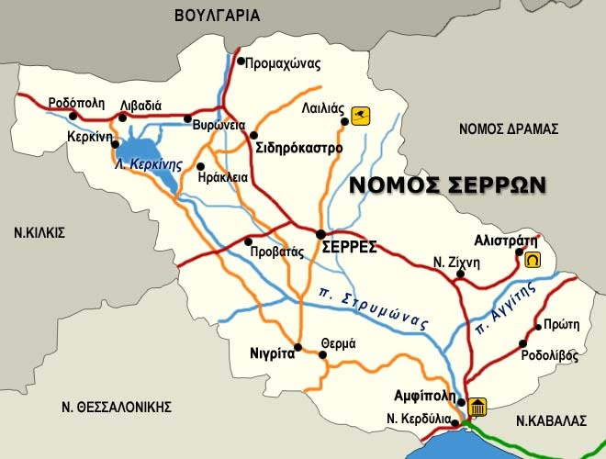
Κύριες καλλιέργειες:
Καλαμπόκι
Βαμβάκι
Καπνός
Μηδική
Ζαχαρότευτλα
Ρύζι
1.628.000 στρέμματα καλλιεργήσιμης έκτασης
1.000.000 στρέμματα βρίσκονται στην πεδιάδα
Από τις πεδινές εκτάσεις αρδεύονται 700.000 στρέμματα
Σε 400.000 στρέμματα έγινε αναδασμός

Slide 3
Βοτανική κατάταξη
Άθροισμα: Spermatophyta
Κλάση: Liliopsida
Υπoκλάση: Commelinidae
Τάξη: Cyperales
Οικογένεια: Poaceae(Graminae)
Γένος: Zea
Είδος: mays
Κοινή ονομασία: Αραβόσιτος

Slide 4
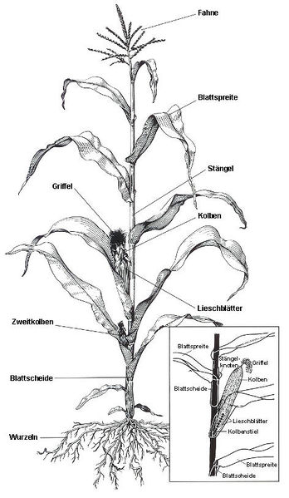
Φόβη (αρσενική ταξιανθία)
Φύλλα
Στέλεχος-Βλαστός
Σπάδικας(θηλυκή ταξιανθία)
Σπόρος
Βράκτια φύλλα
Σταχύδια-Ανθίδια
Φγφωψωψω
Φδσφδφ
Φωδφωδ
Ωωχψωδ
Ωωδχω
Ωδωδ
Ωω
Ωδ
Γόνατα
Ρίζες

Slide 5
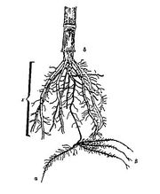
Μορφολογικά χαρακτηριστικά
Ριζικό σύστημα
δ. Εναέριες ρίζες
γ. Μόνιμες ρίζες
β. Δευτερογενείς εμβρυακές ρίζες
α. Πρωτογενείς εμβρυακές ρίζες

Slide 6
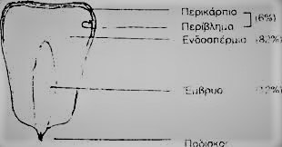
Καρπός
Περικάρπιο
6%
Περίβλημα
Ενδοσπέρμιο
82%
Έμβρυο
12%
Ποδίσκος

Slide 7
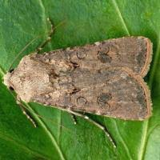
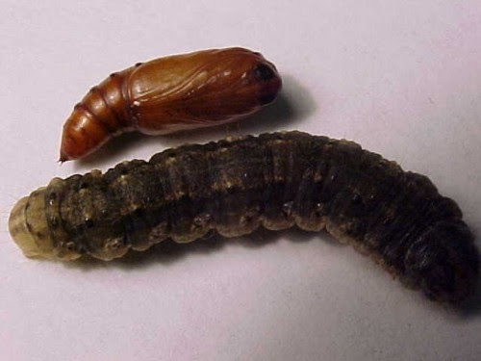
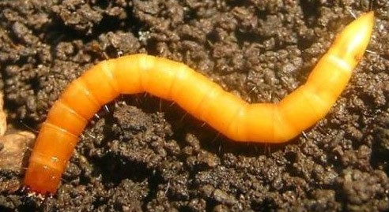
Εντομολογικοί Εχθροί
Διαβρώτικα (Diabrotica virgifera)
Σιδηροσκούληκας ( Agriotes spp)
Αγρότιδες (Agrotis spp)

Slide 8
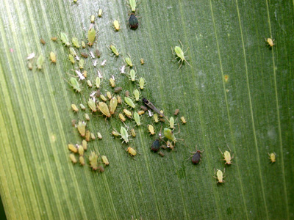
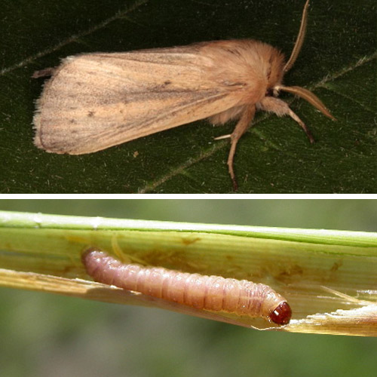
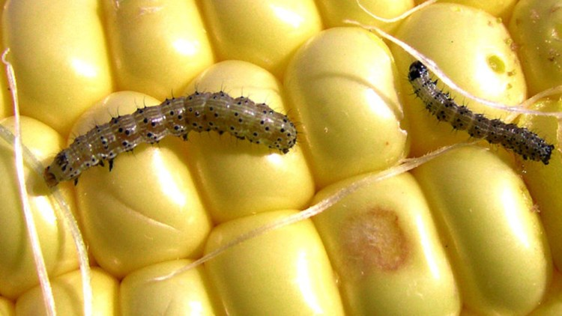
Αφίδες-Μελίγκρες(Rhopalosiphum maidis)
Σεζάμια (Sesamia monagrioides)
Πυραλλίδα (Ostrinia (Pyrausta) nubilalis)

Slide 9
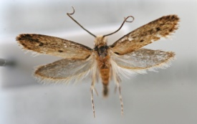
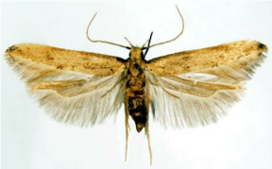
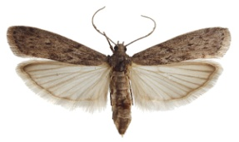
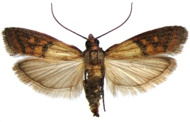
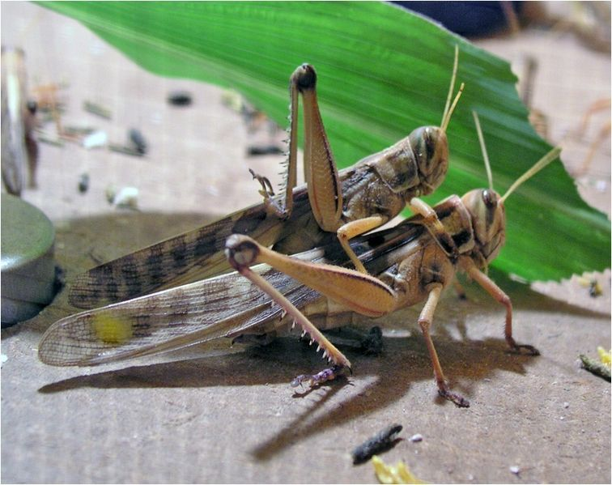
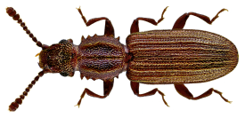
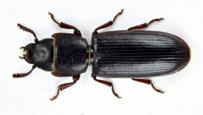
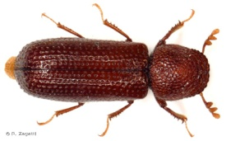
ΈΝΤΟΜΑ ΑΠΟΘΗΚΗΣ
Σκώρος σίτου
Σιτοτρώγος
Εφέστια
Πλόντια
Ορυζόφιλος
Μαύρο σκαθάρι
Ρυζοπέρθα
Πράσινο σκουλήκι (Heliothis armígera)
Ακρίδες (Dociostaurus maroccanus)

Slide 10
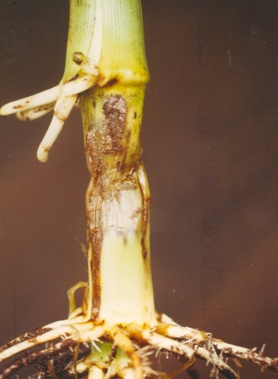
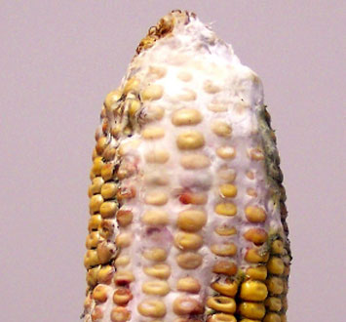
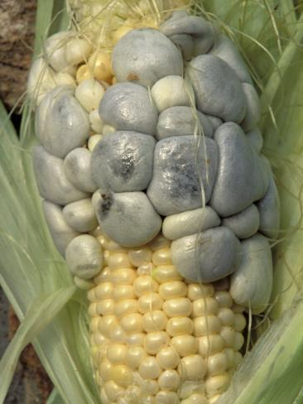
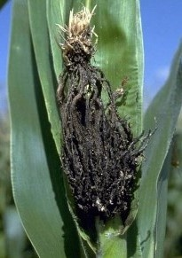
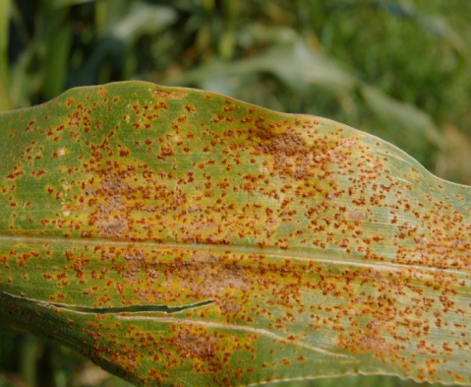
Ασθένειες
Τήξεις Φυταρίων (Pythium spp, Fusarium spp)
Σκωριάσεις (Puccinia sorghi)
Άνθρακας (Ostilago maydis, Sphacelotheca reiliama)

Slide 11
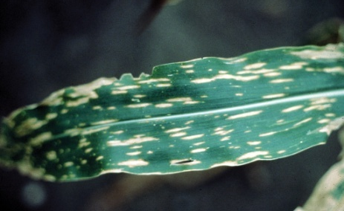
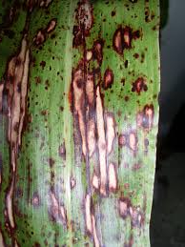
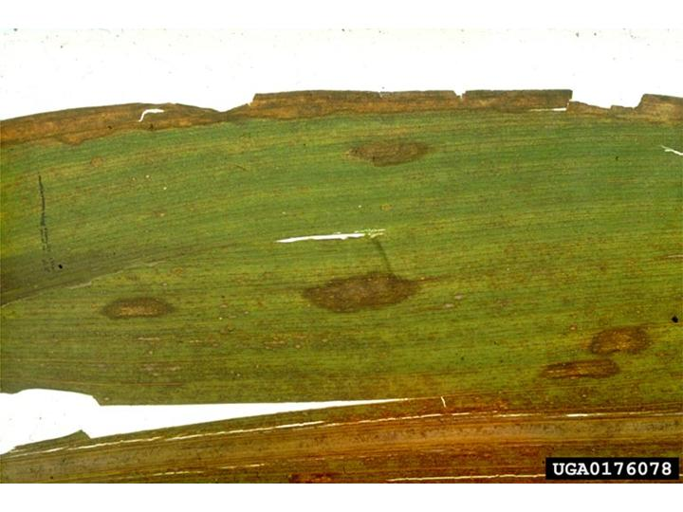
Ελμινθοσποριάσεις
Helminthosporium maydis
Helminthosporium turcicum
Helminthosporium carbonun

Slide 12
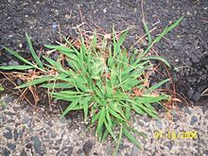
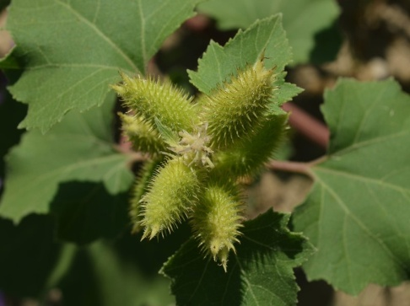
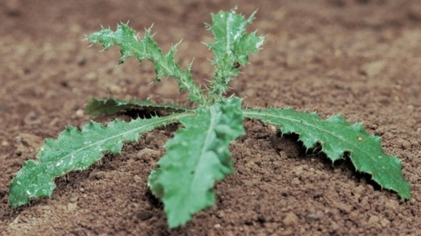
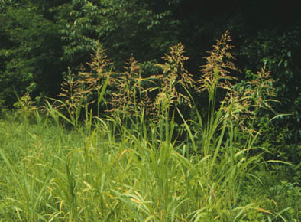
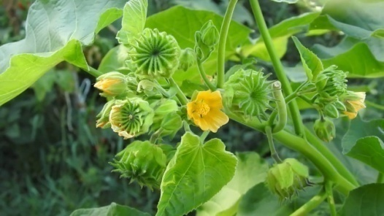
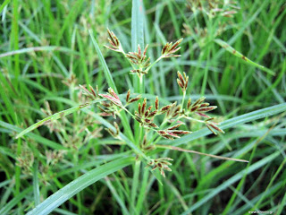
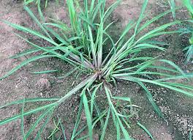
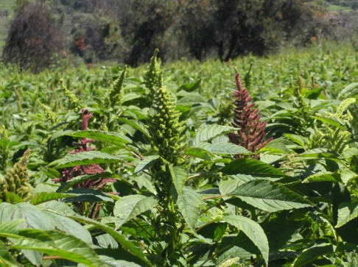
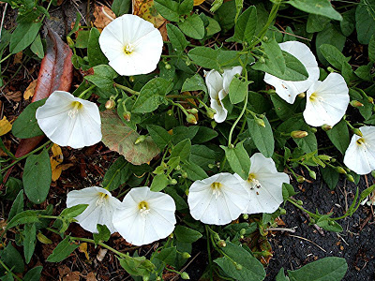
Ζιζάνια
Αιματόχορτο
Αγριομελιτζάνα
Κίρσιο
Βέλιουρας
Αγριοβαμβάκια
Κύπερη
Μουχρίτσα
Βλήτο τραχύ
Περιπλοκάδα

Slide 13
Ποικιλίες αραβόσιτου
Zea mays indentata Οδοντοειδής αραβόσιτος-dent ή horse tooth corn
Zea mays inturata Σκληρόκοκκος αραβόσιτος-flint corn
Zea mays amylacea Αμυλώδης αραβόσιτος-soft ή floury corn
Zea mays everta Μικρόκοκκος αραβόσιτος-pop corn
Zea mays saccharata Ζαχαρώδης ή γλυκός αραβόσιτος-sweet corn
Zea mays ceratina Κηρώδης αραβόσιτος-waxy corn
Zea mays tunicata Επενδεδυμένος αραβόσιτος-por corn

Slide 14
Υβρίδια στο Ν.Σερρών
Ονομασία | Ημέρες Ωρίμανσης | Φυτό | Ρόκα | Χρήση | FAO | Πυκνότητα σποράς cm
Miami | 124-125 | Χαμηλό | Μεσαίου μεγέθους, ομοιόμορφη και γεμάτη έως την κορυφή | Καρπός | 650 | 15-17
Kefrancos | 128 | Μεσαίο | Με πολύ βαθιά σπυριά | Καρπός | 600 | 15,5-16
Pioneer-P0729 | 120-125 | Χαμηλό | Ογκώδης με μεγάλη ποιότητα καρπού | Καρπός | 500 | 15-17
Decalb-DKC 6724 | 12-133 | Μεσαίο | Ογκώδηs τύπου flex | Καρπός | 700 | 15-16
*Ο δείκτης FAO δείχνει μια χονδρική εκτίμηση της πρωιμότητας.Η εκτίμηση του δείκτη αυτού γίνεται λαμβάνοντας υπόψη μέρος μόνο του βιολογικού κύκλου του καλαμποκιού από τη σπορά μέχρι την άνθηση των θηλυκών ανθέων.

Slide 15
Λίπανση Αραβόσιτου
Άζωτο (N)
Διασφάλιση υψηλών αποδόσεων.
Φώσφορο(P)
Ουσιώδης για τη δημιουργία νέων φυτικών ιστών
Κάλιο(K)
Προωθεί την ανάπτυξη του καλαμποκιού
Προωθεί την ανάπτυξη της καλλιέργειας
Υποστήριξη μιας επαρκούς πράσινης φυλλικής επιφάνειας που αξιοποιεί την ηλιακή ακτινοβολία και προωθεί τη φωτοσύνθεση των φυτών.
Μεταφορά ενέργειας μέσα στο φυτό
Δημιουργία ισχυρού ριζικού συστήματος
Καλή εγκατάσταση των φυτών στον αγρό
Ενισχύει τα στελέχη του φυτού κάνοντάς τα πιο στιβαρά και πιο ανθεκτικά σε ασθένειες και αντίξοες καιρικές συνθήκες
Βελτιώνει τη διαχείριση του νερού μέσα στα φυτά
Εμπλέκεται στη σύνθεση ουσιών μεγάλου μοριακού βάρους όπως οι πρωτεΐνες και οι υδατάνθρακες

Slide 16
Η έλλειψη οποιουδήποτε ιχνοστοιχείου μπορεί να οδηγήσει σε περιορισμό της ανάπτυξης και επομένως της τελικής απόδοσης του καλαμποκιού.
Το Μαγνήσιο(Mg), το Θείο(S) και ο Σίδηρος(Fe)
Είναι στοιχεία που αυξάνουν τη φωτοσυνθετική λειτουργία των φυτών συμβάλλοντας θετικά στην ανάπτυξη του καλαμποκιού και στην επίτευξη υψηλών αποδόσεων. Το Θείο είναι σημαντικό για τη σύνθεση των πρωτεϊνών στους κόκκους του καλαμποκιού.
Το Ασβέστιο (Ca)
Το Ασβέστιο συμβάλλει στην καλύτερη υγεία των φυτών, όπως και στην καλύτερη ανάπτυξη της ρίζας, των φύλλων και των στελεχών. Το μεγαλύτερο ποσοστό του Ασβεστίου κατανέμεται στα φύλλα και ελάχιστο στους καρπούς.
Το Bόριο (B)
Το Bόριο εξασφαλίζει την ακεραιότητα των κυτταρικών τοιχωμάτων, συμβάλλει στην επιμήκυνση των κυττάρων και επομένως στην ανάπτυξη του φυτού. Παράλληλα, αυξάνει την καρπόδεση και την τελική απόδοση της καλλιέργειας.
Ο Ψευδάργυρος (Zn)
Ο Ψευδάργυρος είναι σημαντικό στοιχείο που ευνοεί τη σύνθεση των πρωτεϊνών όσο και τη σύνθεση αυξινών που παίζουν ουσιαστικό ρόλο στη δημιουργία της νέας βλάστησης του φυτού. Από όλα τα ιχνοστοιχεία ο Ψευδάργυρος χρειάζεται συνήθως περισσότερο στο καλαμπόκι, με την έλλειψή του να εντοπίζεται στα στάδια από το 2^{ο} έως το 8^{ο} φύλλο.

Slide 17
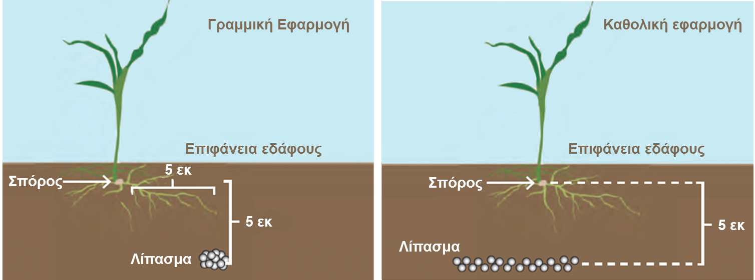
Βασική και επιφανειακή λίπανση
ή

Slide 18
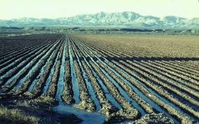
Μέθοδοι άρδευσης
1.Η επιφανειακή άρδευση
Μειονεκτήματα: Συνιστάται να εφαρμόζεται σε αγρούς επίπεδους ή με κλίση το πολύ μέχρι 0.5%. Σε μεγαλύτερες κλίσεις αυξάνονται οι κίνδυνοι διάβρωσης του εδάφους.

Slide 19
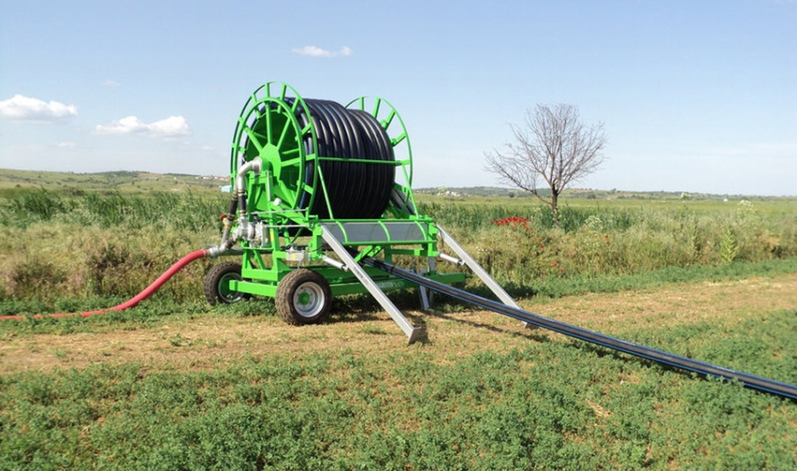
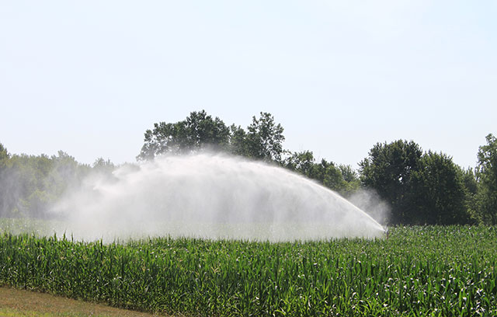
2.Η άρδευση με τεχνητή βροχή
Μειονεκτήματα:
Σημαντικές δυσκολίες στη μετακίνηση των γραμμών άρδευσης όταν το δίκτυο είναι ημιμόνιμο ή κινητό. Η εγκατάσταση μόνιμου δικτύου προϋποθέτει πολύ υψηλή δαπάνη.
Η άρδευση όταν τα φυτά έχουν φτάσει στην πλήρη τους ανάπτυξη θα έχει κατά πολύ μειωμένο συντελεστή απόδοσης λόγω παρεμβολής του φυλλώματος από το οποίο το νερό χάνεται με απευθείας εξάτμιση. Έτσι ο υψηλός συντελεστής απόδοσης, ένα από τα σημαντικότερα πλεονεκτήματα της τεχνητής βροχής συγκριτικά με την επιφανειακή άρδευση, υποβαθμίζεται σημαντικά.
Υπάρχει κίνδυνος υποβάθμισης της παραγωγής λόγω ατελούς επικονίασης και γονιμοποίησης όταν η τεχνητή βροχή εφαρμοσθεί κατά το στάδιο της άνθησης.

Slide 20
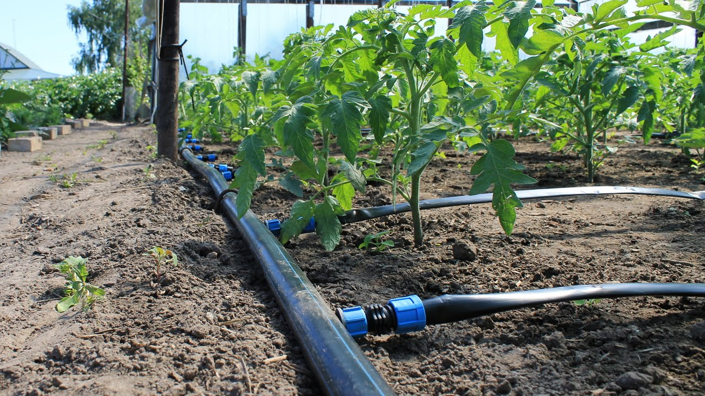
3. Η άρδευση με σταγόνες ή στάγδην άρδευση
Μειονεκτήματα: Είναι ασύμφορη οικονομικά για την καλλιέργεια του αραβοσίτου.

Slide 21
Πρόγραμμα άρδευσης Arnon
Μία πλήρης άρδευση πριν από τη σπορά υπολογισμένη για τον κορεσμό όλου του ριζοστρώματος (βάθος περίπου 150cm). Η άρδευση αυτή εξασφαλίζει γρήγορο φύτρωμα και ταχεία πρώτη ανάπτυξη των φυτών.
Μία δεύτερη άρδευση μετά 30-50 ημ. με ποσότητα 60-70mm νερού.
Τρίτη άρδευση μετά ένα δεκαπενθήμερο περίπου με δόση 60-80mm νερού.
Τέταρτη άρδευση μετά ένα δεκαπενθήμερο με δόση 100-110mm.
Όταν τα φυτά έχουν ηλικία 65-70 ημ. εφαρμόζεται άρδευση με δόση 80-100mm νερού, που αποσκοπεί στην εξασφάλιση επαρκούς υγρασίας κατά την κρίσιμη περίοδο ανάπτυξης.
Η τελευταία άρδευση εφαρμόζεται όταν τα φυτά βρίσκονται στο στάδιο του γαλακτώδους καρπού (ηλικία περίπου 80 ημ.) με δόση 20-30% μικρότερη από την προηγούμενη.

Slide 22
Συγκομιδή
Συλλογή
Με μηχανές
Με το χέρι
Από εργάτες πού διέρχονται διαμέσου των γραμμών και αφαιρούν τους σπάδικες
Σπαδικοσυλλεκτικές μηχανές 1 ή 2 γραμμών
Σπαδικοσυλλεκτικές – αποφλοιωτικές μηχανές
Θεριζαλωνιστικές μηχανές
Συλλέγουν τους σπάδικες, αφαιρούν τα βράκτια φύλλα και αποχωρίζουν τους κόκκους από τους άξονες
Αφαιρούν τους σπάδικες και τα βράκτια φύλλα
Αφαιρούν τους σπάδικες από τα φυτά

Slide 23
Ημερομηνία συγκομιδής
Η ανάγκη να συγκομίσουμε το καλαμπόκι όσο γίνεται πιο γρήγορα, πριν τις φθινοπωρινές βροχές ώστε να αποφύγουμε με τους κίνδυνους πλαγιάσματος και άλλες απώλειες
Η προσπάθεια να συγκομίσουμε το καλαμπόκι με όσο γίνεται πιο χαμηλή υγρασία έτσι ώστε να έχουμε μείωση των εξόδων ξήρανσης
Η φυσιολογική ωρίμανση του καλαμποκιού έχει γίνει όταν στο εσωτερικό του σπόρου εμφανισθεί ένα μαύρο σημάδι, όταν δηλαδή η υγρασία του σπόρου είναι μεταξύ 38-42% περίπου. Στο σημείο αυτό το καλαμπόκι έχει φθάσει στο μέγιστο της απόδοσης του και θ' αρχίσει να χάνει την υγρασία του.
Η συγκομιδή μπορεί ν' αρχίσει μετά το στάδιο αυτό οποιαδήποτε στιγμή, ανάλογα με:
Τη ποικιλία (γρήγορη ή όχι απώλεια της υγρασίας)
Των κλιματικών συνθηκών της περιοχής
Του είδους του εδάφους (εύκολος στραγγιζόμενος ή όχι).

Slide 24
Ξήρανση Αραβόσιτου
Φυσική ξήρανση
Μικρές ποσότητες
Χαμηλά ποσοστά υγρασίας
Τεχνητή ξήρανση
Υγρασία < 20-22% : ρεύμα μη θερμαινόμενου αέρα, αργός ρυθμός ξήρανσης, χαμηλό κόστος
Υγρασία > 20-22% : θερμός αέρας ≤44ºC για σπορά, ≤60ºC για βιομηχανική χρήση, ≤95ºC για ζωοτροφή

Slide 25
Ξηραντήρια
Ξηραντήρια
Κινητά
ή
Σταθερά
Οριζόντια
ή
Κατακόρυφα
Συνεχούς λειτουργίας
ή
Ασυνεχούς λειτουργίας

Slide 26
Αποθήκευση Αραβόσιτου
Αποθήκες
Οριζόντιες
1.Μικρή-μέτρια χωρητικότητα
2.κακή εκμετάλλευση οικοπέδου λόγω μικρού ύψους αποθήκευσης
Κατακόρυφες
(silos)
1.Στην ίδια επιφάνεια εδάφους δέχονται πολλαπλάσιο φορτίο
2.Αυτόματα ή ημιαυτόματα συστήματα φόρτωσης
3.Ενδομεταφορά
4.Εκφόρτωση
5.Έλεγχο και απεντόμωση του προϊόντος.

Slide 27
Εργασίες πριν, κατά και μετά την αποθήκευση
- Καθαρισμός αποθήκης και απομάκρυνση υπολειμμάτων προηγούμενης φόρτωσης.
Έλεγχος υδατοστεγανότητας οροφής, δαπέδου, ανοιγμάτων, και επισκευές.
Έλεγχος σίτας στα ανοίγματα (παράθυρα, είσοδος) για παρεμπόδιση εισόδου τρωκτικών, πτηνών, εντόμων (οριζόντιες αποθήκες).
- Απεντόμωση τοιχωμάτων και οροφής με ψεκασμό.
Επένδυση δαπέδου και πλευρών μέχρι ύψους κατ' ελάχιστο 1 m με φύλλο πλαστικού (οριζόντιες αποθήκες με προβλήματα υδατοστεγανότητας δαπέδου).
- Έλεγχος στεγανότητας (αεροστεγανότητας) παραθύρων και εισόδου ή λοιπών ανοιγμάτων για αποτελεσματική απεντόμωση.

Slide 28
Απαραίτητες εργασίες κατά ή μετά τη φόρτωση
Δειγματοληψία και έλεγχος υγρασίας των λοιπών στοιχείων ποιότητας κατά τη φόρτωση (silos) ή μετά (οριζόντιες αποθήκες). Ξεχωριστό δείγμα 0,5-1 χιλιόγραμμο ανά 2-3 τόνους καλύπτει συνήθως τις ανάγκες της ποιοτικής ταυτοποίησης του αποθηκευμένου καρπού.
• Απεντόμωση

Slide 29
Συμπεράσματα
Προβλήματα αγροτών στο Νομό Σερρών:
Μείωση απόδοσης καλλιέργειας από το έντομο Diabrotica
Εγκατάλειψη καλλιέργειας καλαμποκιού λόγω πτώσης των τιμών και των φθηνών εισαγωγών από τα Βαλκάνια
ο μεγάλος συντελεστής διαπνοής καθιστά τη καλλιέργεια του καλαμποκιού πολύ απαιτητική σε νερό άρδευσης, επομένως μη βιώσιμη σε πολλές περιοχές της ξηροθερμικής ζώνης

Slide 30
Η επιτυχία της καλλιέργειας του, είναι σχετική εύκολη αρκεί ο παραγωγός:
• Να ασχολείται με την σωστή προετοιμασία του χωραφιού, πραγματοποιώντας χειμερινά οργώματα σε μη λασπωμένο έδαφος και ελαφρά κατεργασία του την άνοιξη.
• Να επιλέγει το κατάλληλο υβρίδιο για τις εδαφοκλιματικές συνθήκες της περιοχής του.
• Να ασκεί αποτελεσματική ζιζανιοκτονία με βάση αναλύσεις εδάφους και τις οδηγίες των γεωπόνων.
• Να κάνει ορθολογικές αρδεύσεις ώστε να μην υπάρχει απορροή με συνέπεια την απώλεια θρεπτικών στοιχείων, νερού και πιθανή ρύπανση του περιβάλλοντος.
• Να προβαίνει σε έγκαιρη συγκομιδή των καρπών ώστε να αποφεύγει το πλάγιασμα των φυτών λόγω φθινοπωρινών δυσμενών καιρικών συνθηκών. Ειδικά για τις περιοχές που παρουσιάζεται όψιμη παραγωγή.

Slide 31
Σας ευχαριστούμε

